Slide 1






Slide 2



Slide 3


Nhìn tranh và viết tên đồ vật/con vật vào bảng con.

Slide 4


tờ lịch
?

Slide 5

?
quả chanh

Slide 6

?
kính râm

Slide 7

sách vở
?

Slide 8

cá vàng
?

Slide 9

?
măng tre

Slide 11


Slide 12
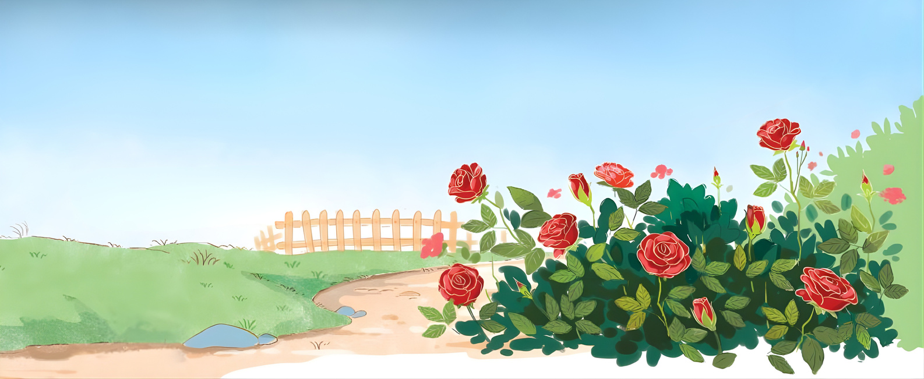

Em thấy gì trong tranh?

Slide 13
Những bông hồng rung rinh trong gió.
ưng
ông
ông
ung
ong

Slide 14


ong
ông
ung
ưng
Tìm điểm giống và khác nhau giữa các vần trên.

Slide 15
ong
ông
ung
ưng
tr
ong
tr
ong

Slide 16
ong
ông
ung
ưng
tr
ong
tr
ong
dòng
võng
bổng
cộng
thúng
vũng
đựng
hửng

Slide 17


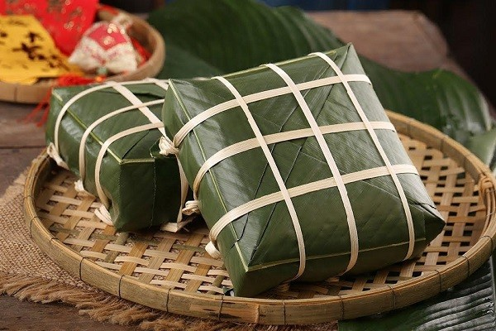
chong chóng
bông súng
ong
ong
ông
ung
bánh chưng
ưng

Slide 18
ong
ông
ung
ưng
tr
ong
tr
ong
dòng
võng
bổng
cộng
thúng
vũng
đựng
hửng
chong chóng
bông súng
bánh chưng

Slide 19

Tìm các tiếng hoặc từ ngữ có chứa các vần:
ong
ông
ung
ưng

Slide 20



Slide 21


Slide 22
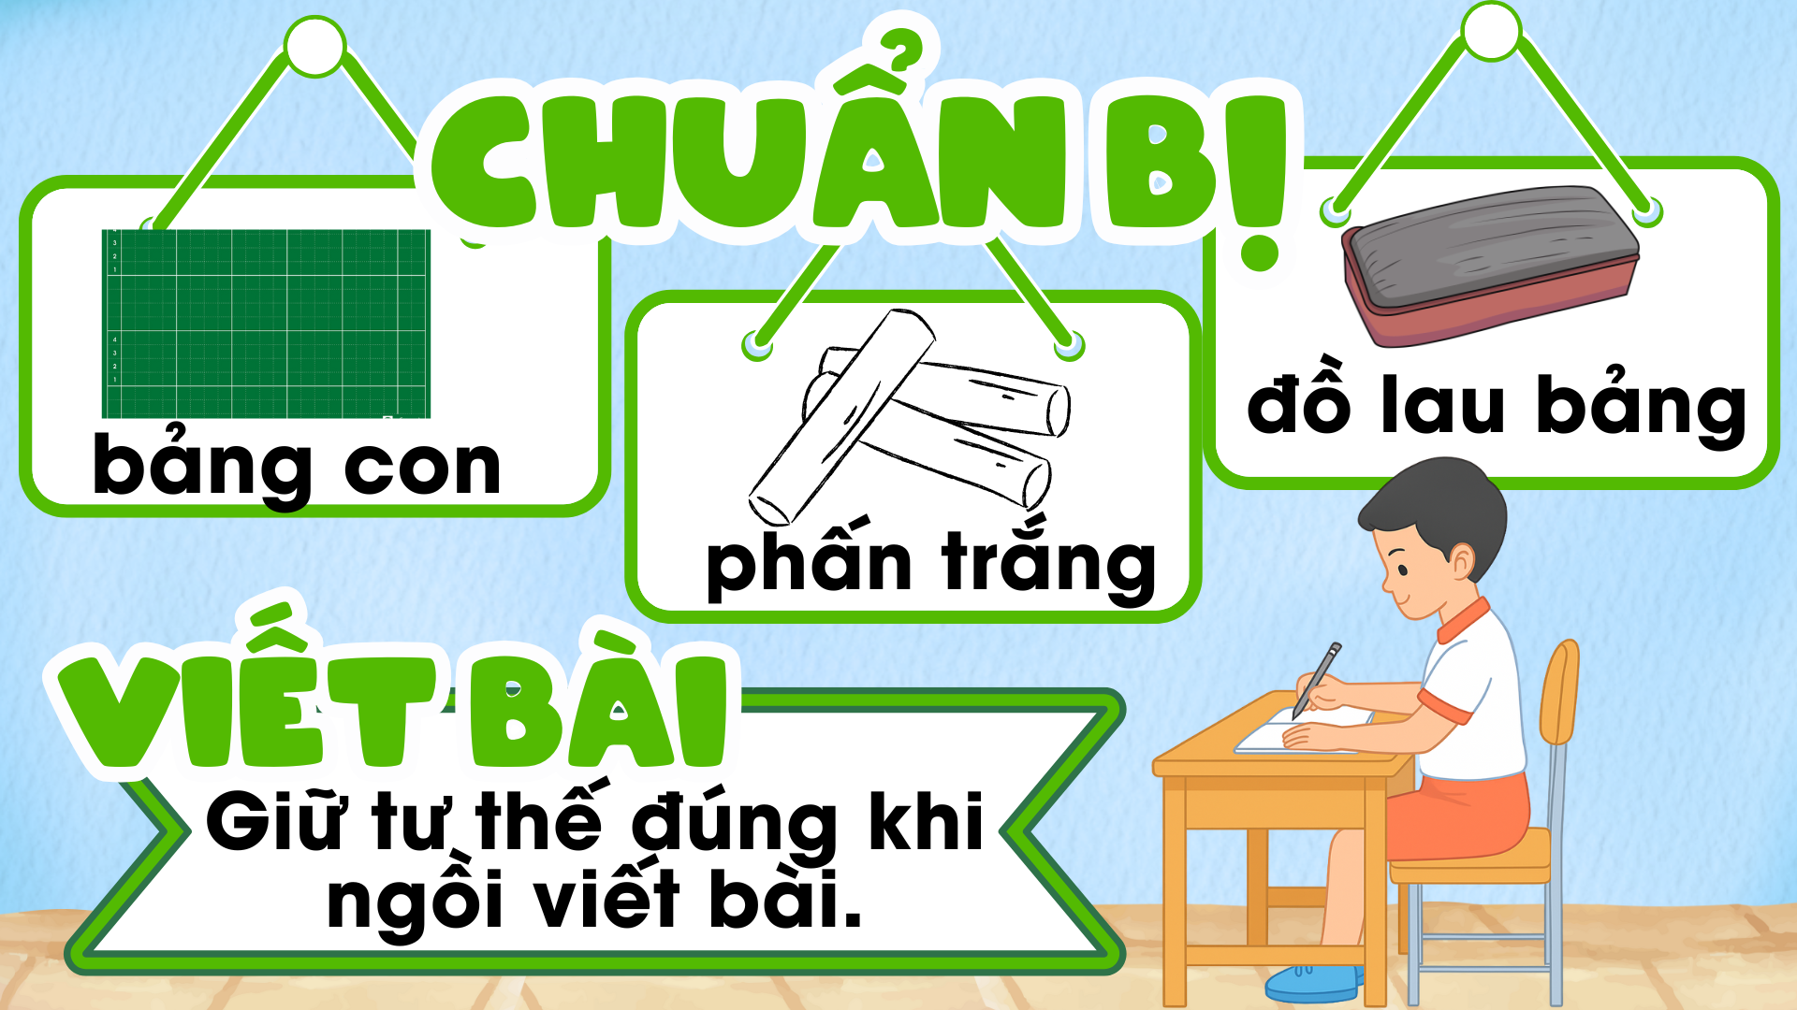

Slide 23

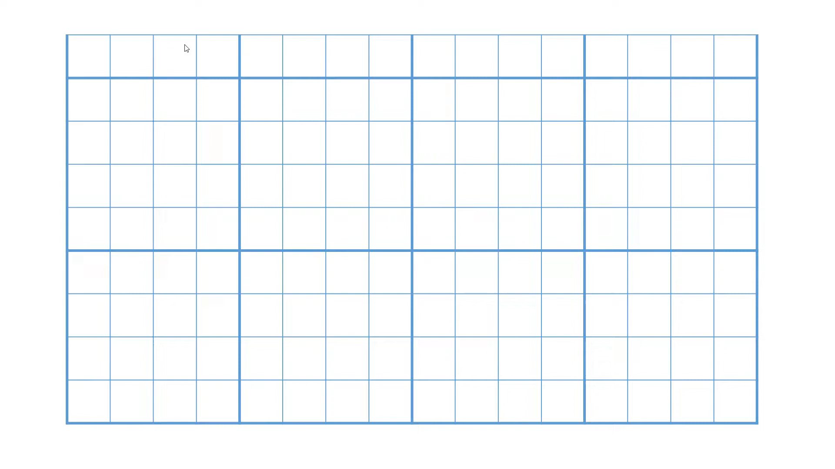

Slide 24
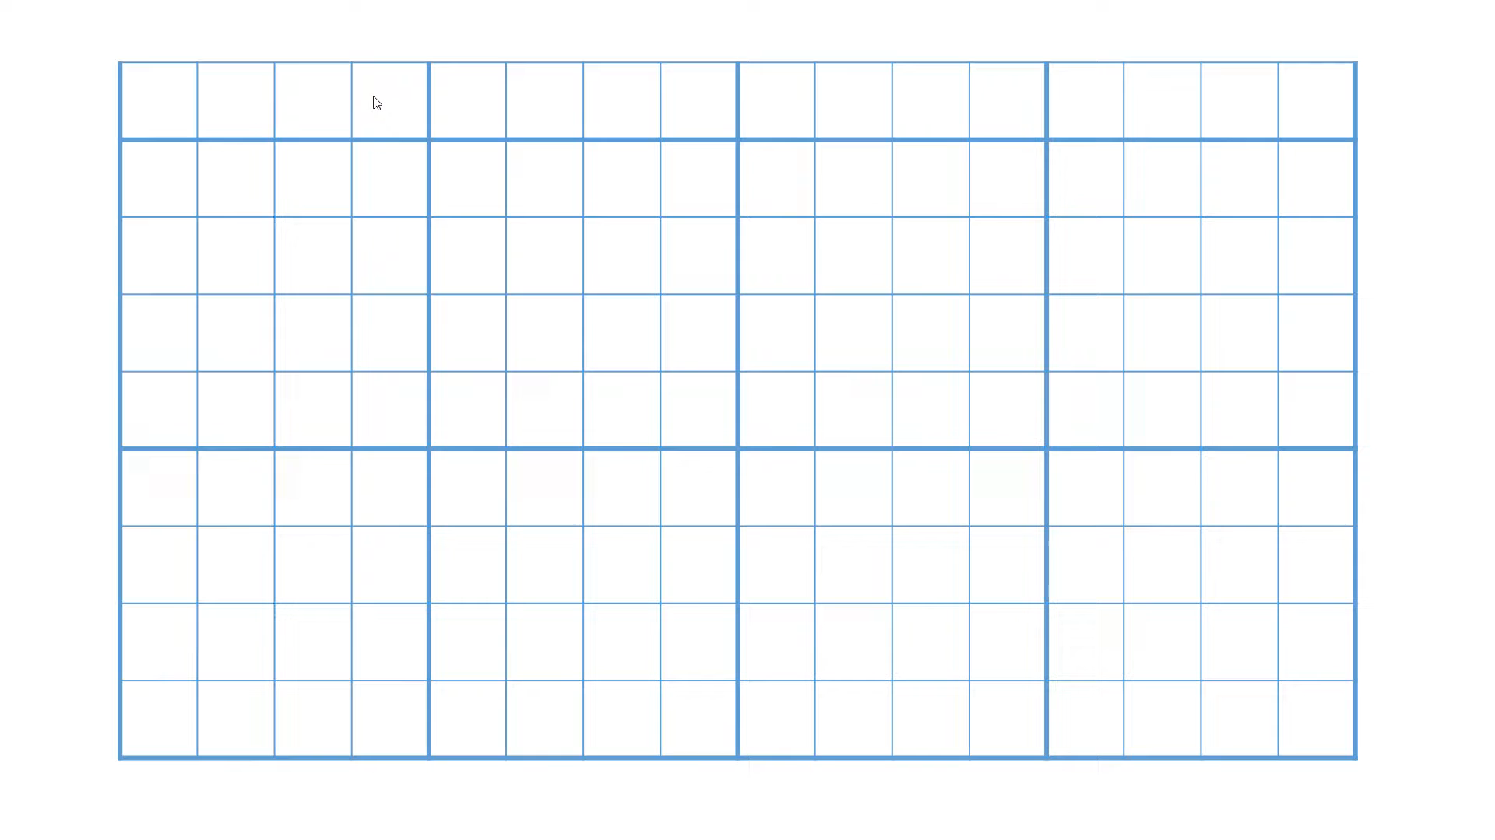

Slide 25
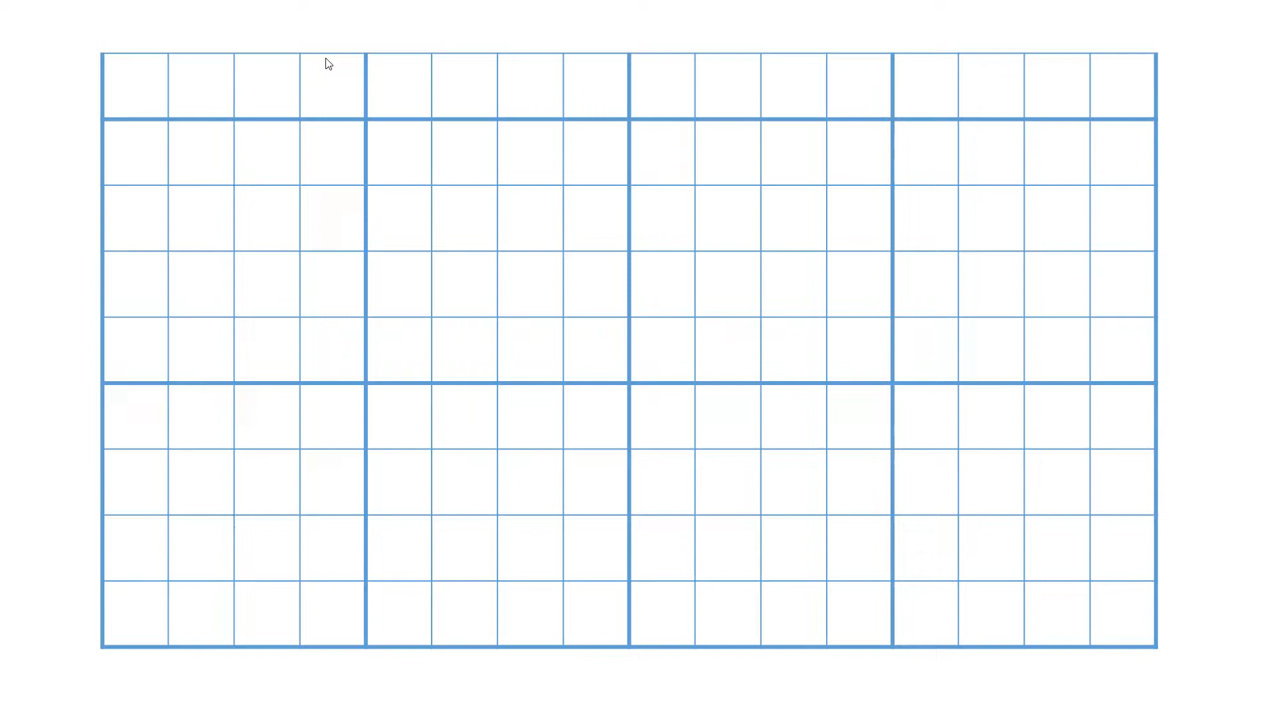

Slide 26
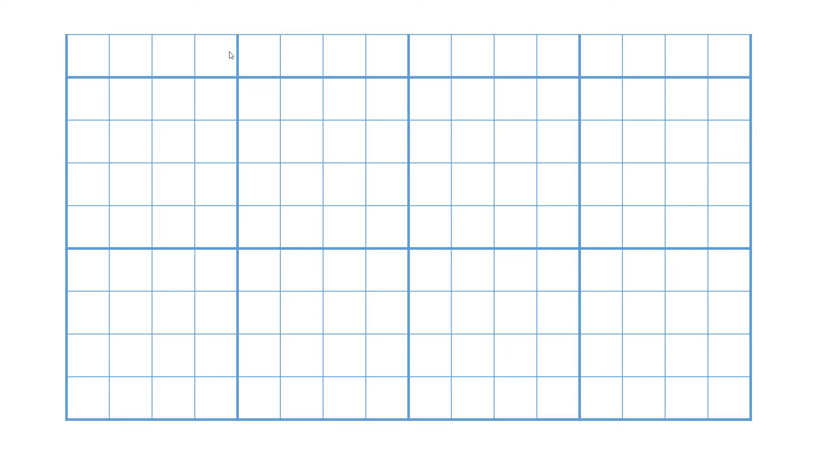

Slide 27





Slide 28

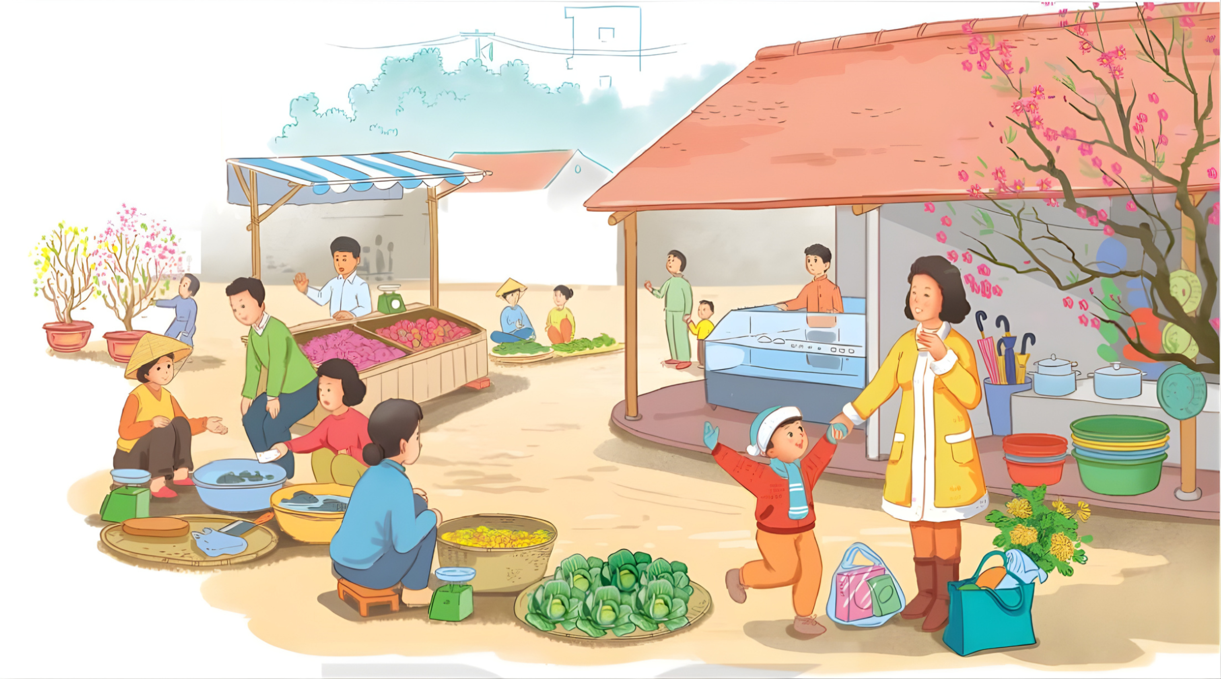
Nam theo mẹ đi chợ. Chợ đông vui và bán đủ thứ. Ngay từ cổng là những dãy hàng đồ dùng gia đình. Bên trong là hàng rau, thịt và cá. Nam thích lắm vì lần đầu cùng mẹ đi chợ.

Slide 29
ông
Nam theo mẹ đi chợ. Chợ đông vui và bán đủ thứ. Ngay từ cổng là những dãy hàng đồ dùng gia đình. Bên trong là hàng rau, thịt và cá. Nam thích lắm vì lần đầu cùng mẹ đi chợ.
ông
ưng
ung
ong
ung

Slide 30
1
2
Nam theo mẹ đi chợ. Chợ đông vui và bán đủ thứ. Ngay từ cổng là những dãy hàng đồ dùng gia đình. Bên trong là hàng rau, thịt và cá. Nam thích lắm vì lần đầu cùng mẹ đi chợ.
3
4
5

Slide 31

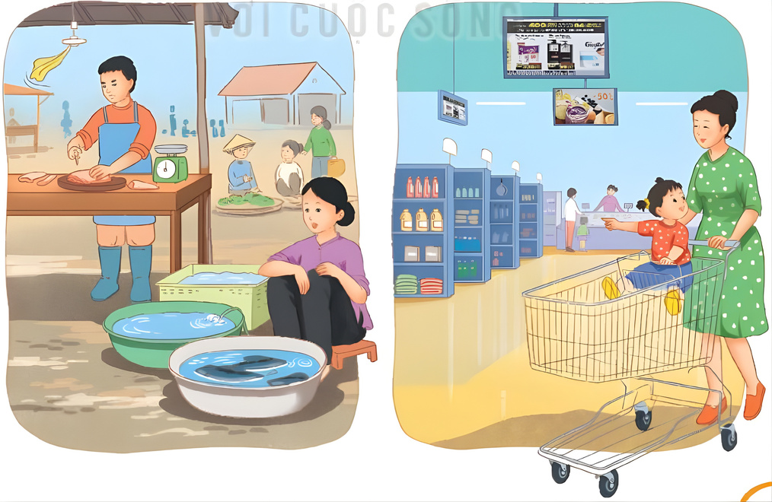
Chợ và siêu thị

Slide 32


Slide 33
Em hãy chia sẻ về một lần đi chợ hoặc đi siêu thị cùng người thân trong gia đình

Slide 34
Khi đến những nơi đông người như chợ hoặc siêu thị, em cần làm gì?

Slide 35


